Slide 1
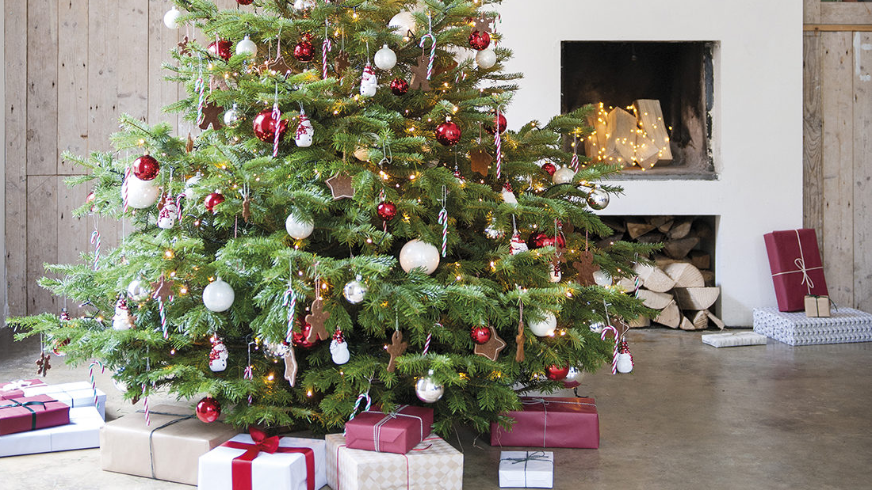
Navidad en España
Kerst in Spanje

Slide 2
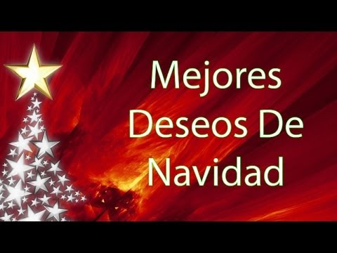
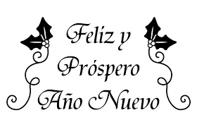
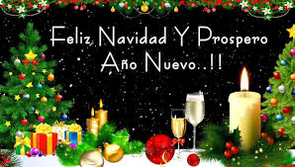

Slide 3
Tradiciones, platos típicos, decoración…
Ejercicio de escucha
https://vib.by/v/mkwfZptU5

Slide 4
1. Canciones de navidad
José Feliciano Feliz Navidad
https://vib.by/v/7kVc4atI9

Slide 5
Gerardo Ortiz Campanas navideñas
https://vib.by/v/7kAnvaYLc

Slide 6
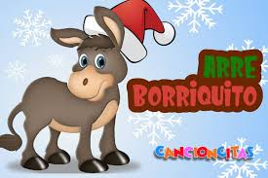
https://vib.by/v/mkbsBekqL5

Slide 7
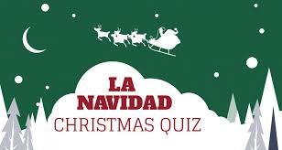
Y ahora …..quiz de Navidad

